Slide 1



Data Intelligence

Slide 2





APRESENTAÇÃO
Colaboradores & Estrutura
Business Intelligence + Data Science
Andressa Junges
Coordenadora
Leticia Glass
Cientista de Dados
andressa.junges@adtail.ag
leticia.glass@adtail.ag
Renan Escobar
Analista
Luiz Otávio
Jumper
Mylena Borges
Analista
renan.escobar@adtail.ag
luiz.otavio@adtail.ag
mylena.borges@adtail.ag

Slide 3
Tópicos
Vantagens
Sheets
Símbolos, Operações e Funções
Operações Básicas
Funções
Funcionalidade
Tabela Dinâmica
Formatação Condicional
Validação de Dados

Slide 4
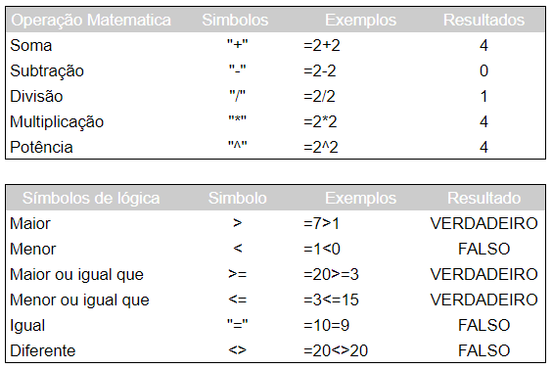
Símbolos
Operações Matemáticas
Símbolos Matemáticos
Funções e fórmulas do Excel em inglês e português (parte 1) (aprenderexcel.com.br)
Funções e fórmulas do Excel em inglês e português (parte 2) (aprenderexcel.com.br)

Slide 5
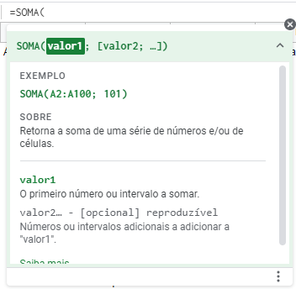
Operações Básicas
Operações Matemáticas:
=média(valores) ➡ Média.
=med(valores) ➡ Mediana.
=modo(valores) ➡ Moda.
=desvpad(valores) ➡ Desvio Padrão.
=var(valores) ➡ Variância.
=máximo(valores) ➡ Máximo.
=mínimo(valores) ➡ Mínimo.
Funções e fórmulas do Excel em inglês e português (parte 1) (aprenderexcel.com.br)
Funções e fórmulas do Excel em inglês e português (parte 2) (aprenderexcel.com.br)

Slide 6
Funções
=CONT.SE(valores) ➡ Contar caso lógica.
=CONT.NUM(valores) ➡ Contar números.
=SE(valores) ➡ Teste Lógico.
=PROCV(valores) ➡ Valor desejado a procurar.
=FILTER(valores) ➡ Filtro de dados.
=UNIQUE(valores) ➡ Dados Únicos.
=REGEXMATCH(valores) ➡ Mínimo.
Funções e fórmulas do Excel em inglês e português (parte 1) (aprenderexcel.com.br)
Funções e fórmulas do Excel em inglês e português (parte 2) (aprenderexcel.com.br)

Slide 7
Funcionalidade
Validação de Dados
Tabela Dinâmica
Formatação Condicional

Slide 8

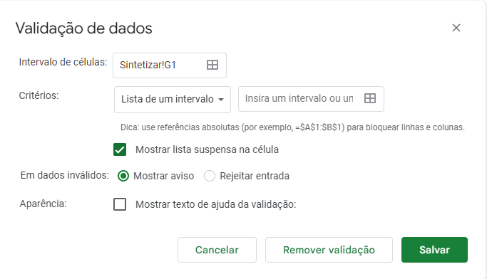
Validação de Dados
Validação de dados é um recurso visando restringir as informações a serem digitadas ou selecionar para um ou um grupo de células.
Essa funcionalidade possibilita estabelecer qual o tipo de informação que poderá ser digitada na célula onde foi criada a restrição.

Slide 9
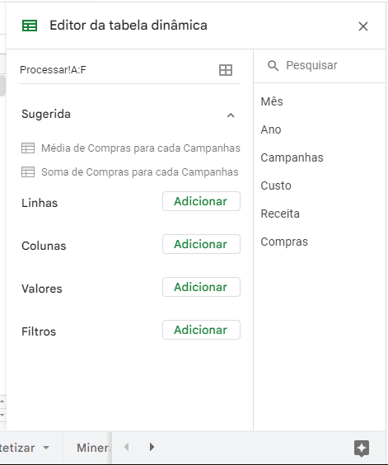
Tabela Dinâmica
é uma ótima ferramenta que permite calcular, analisar dados, verificar gráficos visuais, resumir informações, realizar comparações de dados, desenvolver gráficos dinâmicos, entre outros.
.
Vantagens:
Facilidade
Análise de Dados Simplificada
Criação de Relatórios rapidamente

Slide 10
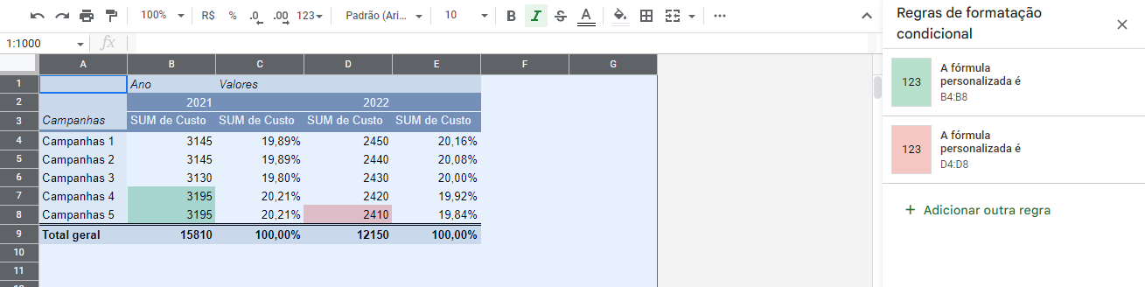
Formatação Condicional
A formatação condicional facilita realçar certos valores ou tornar determinadas células fáceis de identificar.
Essa funcionalidade altera a aparência de um intervalo de células com base em uma condição (ou critérios). Você pode usar a formatação condicional para realçar células que contêm valores que atendem a uma determinada condição. Ou você pode formatar um intervalo de células inteiro e variar o formato exato, conforme a variação do valor de cada célula.

Slide 11
DICAS
Compreenda com clareza sua finalidade
A praticar aumenta a familiaridade com a ferramenta.
Aplique as funções conforme necessidades.

Slide 12

Usabilidade
Obter Conhecimento!
Selecionar Dados Alvos
Processar
Sintetizar (Sumarizar)
Minerar
interpretar e avaliar os resultados

Slide 13
Obrigada!
https://docs.google.com/spreadsheets/u/0/
Academy Sheet

